Slide 1
Access 與 Excel
資料轉換課程簡介
蘇孟緯

Slide 2
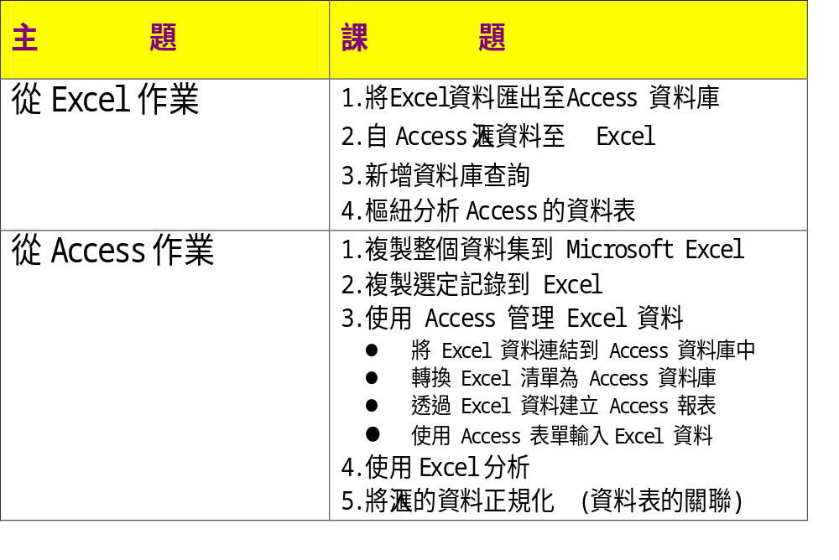
課程簡介

Slide 3
從Excel作業
---將Excel資料匯出至Access 資料庫
Part I
目的：改變原本在Excel中不能處理的部份，由Access的資料庫專業能力來處理。
注意事項：
  在您將清單轉換到 Microsoft Access 之後，就只能在 Access 中維護資料。
  您在轉換之後對 Access 資料庫做的任何改變都不會反映在 Microsoft Excel 清單上。
  若要轉換 Excel 清單，您必須安裝 Access 及AccessLinks 增益集程式 。

Slide 4
從Excel作業
---將Excel資料匯出至Access 資料庫
Part I
步驟
  選擇 Excel 清單上的某個儲存格。
  在 [資料] 功能表上按一下 [轉換到 MS Access]。
  若要替清單建立一個新的 Access 資料庫，按一下 [新資料庫]。 若要將清單加入至 Access 現有的資料庫，按一下 [現有資料庫]，然後在 [現有資料庫] 底下的方塊內輸入資料庫的路徑。若要在系統或網路上尋找資料庫，按一下 [瀏覽]。
  按一下 [確定]。
  當您將 Excel 清單永久性地轉換成 Access 資料庫時，Access 匯入試算表精靈和表格分析精靈會引導您。
員工資料

Slide 5
從Excel作業
---在Excel滙入Access的資料
Part I
目的：將Access自Web或其他方式獲得的資料轉由Excel來處理。
步驟：
  在 [資料] 功能表上按一下[取得外部資料] ，在 次選單中選擇[新增資料庫查詢]。
  在選擇資料來源視窗的資料庫標籤頁選“MS Access Database*” ，再按[確定]。
  在選取資料庫視窗指定Access檔案路徑，再按[確定] 。
  在查詢精靈視窗選取要滙入的欄位，依操作指引逐步完成滙入動作。
Northwind

Slide 6
從Excel作業
---新增資料庫查詢
Part I
目的：您可將Access的資料先排序並且簡化篩選 後再傳回資料到 Microsoft Excel
步驟：
  按一下您要開始查詢外部資料範圍的儲存格。
  在 [資料] 功能表上，將滑鼠指標指向 [取得外部資料]，再按 [新增資料庫查詢]。
  取消選取 [使用查表精靈建立/編輯查詢] 核取方塊。
  在 [資料庫] 索引標籤上，連按兩下您所想要擷取的資料。 如果您想要設定新的資料來源，請按兩下 [新資料來源]，然後指定所要的資料來源。
  遵循查表精靈的指示完成設定。
Notes:
安裝 Microsoft Query
依照預設值，當您第一次使用指令或特性取出外部資料時，就會自動安裝 Microsoft Query。如果在系統中安裝 Microsoft Office 或 Microsoft Excel 後導致 Microsoft Query 無法使用，請執行下面的程序。
關閉所有已開啟的程式。
將滑鼠指標指向 [開始] 功能表中的 [設定] ，然後按一下 [控制台] 。
連按兩下 [新增/移除程式] 。
按一下 [安裝/解除安裝] 索引標籤，按一下 [Microsoft Office 2000] 或 [Microsoft Excel 2000] ，然後按一下 [新增/移除] 。
在出現的對話方塊中，按一下 [新增或移除功能] 。
按一下 [Office 工具] 旁的 方塊，然後按一下 [Microsoft Query] 旁的圖示，以便選取所需的安裝類型。
按一下 [立即更新] ，然後遵照說明來完成安裝。

Slide 7
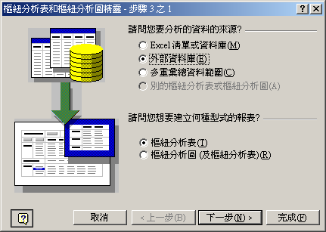
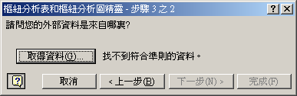
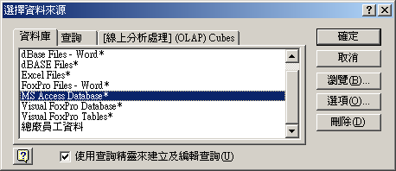
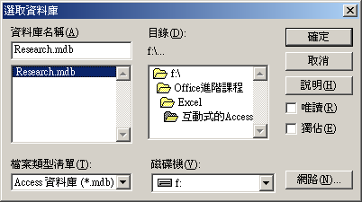
從Excel作業
---樞紐分析Access的資料表
Part I
目的：當您要對於存在Access 資料庫做摘要和分析時，如在您公司資料庫中的銷售記錄，您可以用樞紐分析表或樞紐分析圖來檢視資料。
步驟：
1
2
3
4
NorthWind-產品資料查詢
Notes:
線上分析處理 (OLAP) 是一種組織資料的方法，它適合於分析和管理資料，這樣使用 OLAP 就可以花費較少的時間和精力來建立報表。
如果要在報表中處理大量外部資料（尤其是在系統資源的範圍內，如果記錄的數量超過了 Excel 所能分析的數量時），則可建立 OLAP cube。

Slide 8
從Access作業
---匯到 Excel 或其他試算表程式
Part II
有三種方法可以在 Microsoft Excel 或其他試算表程式中使用 Microsoft Access 資料：
  可以將資料表作為無格式資料匯出到 Microsoft Excel 或其他試算表程式中。
  可以將資料表、表單、或報表的匯出直接作為 Excel (.xls) 檔案或工作表儲存。
  可以將資料表、表單、或報表的匯出儲存為 Excel(.xls) 檔案，並自動載入到 Microsoft Excel 中，其方法是：使用 [工具] 的 [Office 連結] 子功能表上之 [使用 MS Excel 來發佈] 指令。

Slide 9
從Access作業
---複製整個資料表到Excel
Part II
目的：將存在Access 資料庫中的資料表，用大家最熟悉的步驟，複製到Excel中進行後續的處理。
步驟：
  開啟資料表物件中欲複製的資料表。
  選取[編輯]功能表下的[選取所有記錄] 。
  選取[編輯]功能表下的[複製] 。
  切換或開啟Excel
  指定儲存格再選取[編輯]功能表下的[貼上] 。
Notes:
Access 的七物件：資料表、查詢、表單、報表、資料頁、巨集、模組

Slide 10
從Access作業
---複製選定記錄到 Excel
Part II
目的：先在Access中篩選資料，再複製到Excel中進行後續的處理，可避免因資料量太大而降低了Excel處理的效率或無法在Excel中運作。
必備知識：
  一、如何在Access中篩選資料
    使用 [依選取範圍篩選]
    使用 [依表單篩選]
  二、如何選取Access資料表的記錄並複製到Excel的工作表

Slide 11
從Access作業
---資料表的篩選\依選取範圍篩選
Part II
步驟
  在資料表的欄位中，搜尋某欄位下的記錄，選取希望在篩選結果要包括的資料範例。
  選取該值，然後在工具列上按一下 [依選取範圍篩選] 按鈕
相關介紹---資料表的篩選\依表單篩選

Slide 12
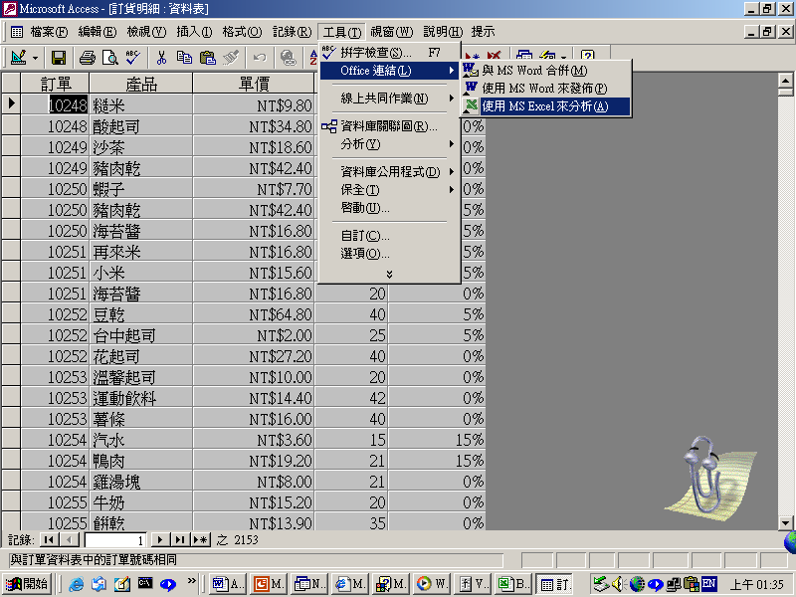
從Access作業
---使用Excel分析
Part II
另外一種快速滙出至Excel的方法
步驟

Slide 13
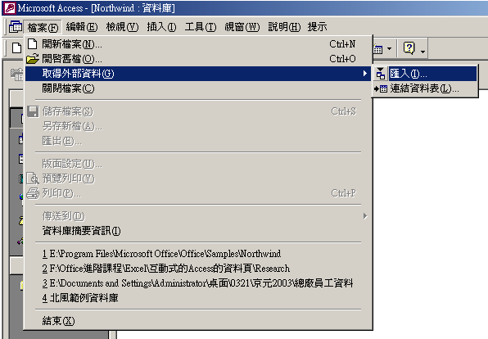
從Access作業
---使用 Access 管理 Excel 資料之一
Part II
將 Excel 資料連結到 Access 資料庫
滙入 Excel 清單為 Access 資料庫
比較匯入和連結之間的差異
員工資料.mdb
Notes:
匯入和連結之間的差異
Microsoft Access 為使用外部資料庫的資料提供兩種選擇：
將資料匯入到新的 Microsoft Access 表中，這是將資料從一個不同格式轉換並複製到 Microsoft Access 中的方法，也可以將資料庫物件匯入到目前 Microsoft Access 資料庫或 Microsoft Access 專案中。
連結資料，這是連接來自其他應用程式的資料，而不是將它匯入的方法，因此在原始應用程式和 Access 資料庫中都可以檢視並編輯此資料。

Slide 14
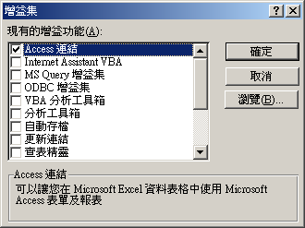
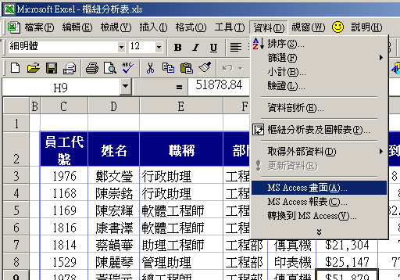
從Access作業
---使用 Access 管理 Excel 資料之二
Part II
透過 Excel 資料建立 Access 報表
使用 Access 表單輸入Excel 資料
安裝增益集
Excel的操作畫面
學生資料.xls

Slide 15
從Access作業
---將滙入的資料正規化(資料表的關聯)
Part II
說明：如果 Access 資料庫中的資料表，其中一個或多個欄位內包含重複的記錄內容(如“地區”欄位有多筆記錄內容是“新竹市”)，您可以使用資料表分析器精靈將資料分割成為相關資料表，如此便能更有效率地儲存資料。此程序稱為正規化(Normal Form)。
步驟
  在 [工具] 功能表，選擇 [分析]，然後按一下 [資料表]。
  依照資料表分析器精靈中的步驟操作。
人事資料.xls

